Slide 1
L’utilisation des probiotiques pour prévenir la diarrhée associée aux antibiotiques
Présenté par Youcef-Hamza Benamer R1 – CUMF de St-Eustache
Projet d’érudition 2023

Slide 2
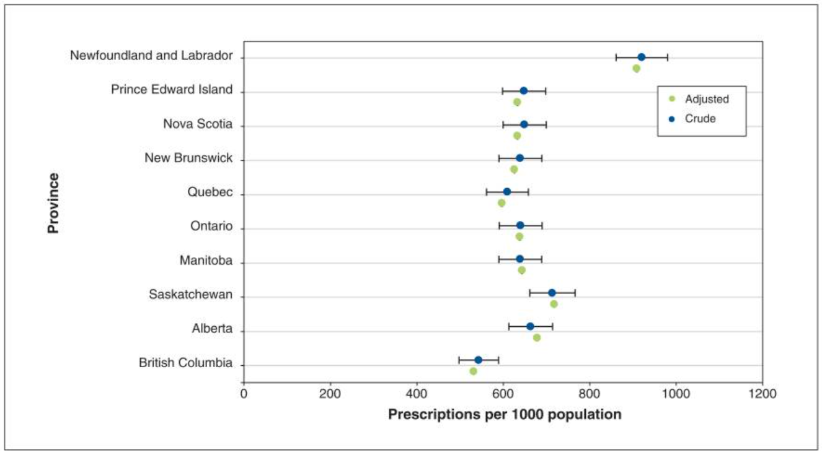
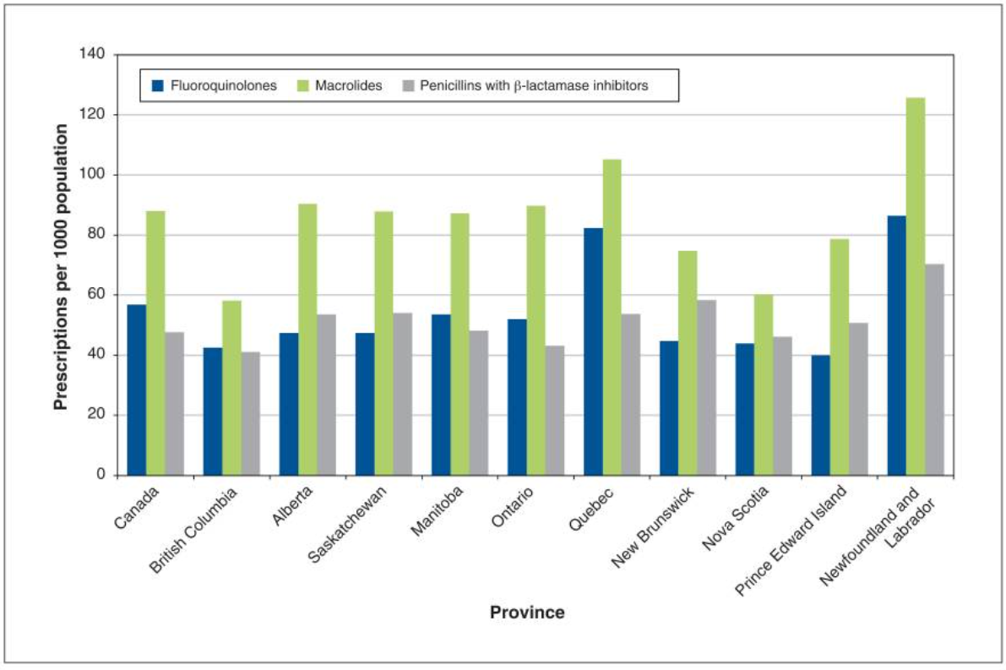
Saviez-vous que…
23 406 640 prescriptions d’ATB au Canada en 2019
Québec 2e utilisateur de fluoroquinolones et de macrolides toute proportion gardée
Diarrhée associée aux ATB atteint 20 à 35% des patients
Augmentation du risque de diarrhée à C. difficile en communauté
C. difficile chez jusqu’à 8% des patients hospitalisés
C. difficile responsable de 20 à 30% des cas de diarrhées nosocomiales
Pas de régulation formelle sur la vente de probiotique au Canada
Notes:
627.3 prescriptions d’ATB par 1000 personnes
Étude mené sur la resistance aux ATB mais pertinente pour illustrer la quantité d’ATB que nous prescrivons
Fonctionnement ATB : débalancement de la flore intestinale → ballonnement, inconfort et diarrhée
Les compagnies doivent s’assurer que leurs produits sont sécuritaires bien entendus mais pas encore d’evidence assez claire pour les réglementer comme des medicaments

Slide 3
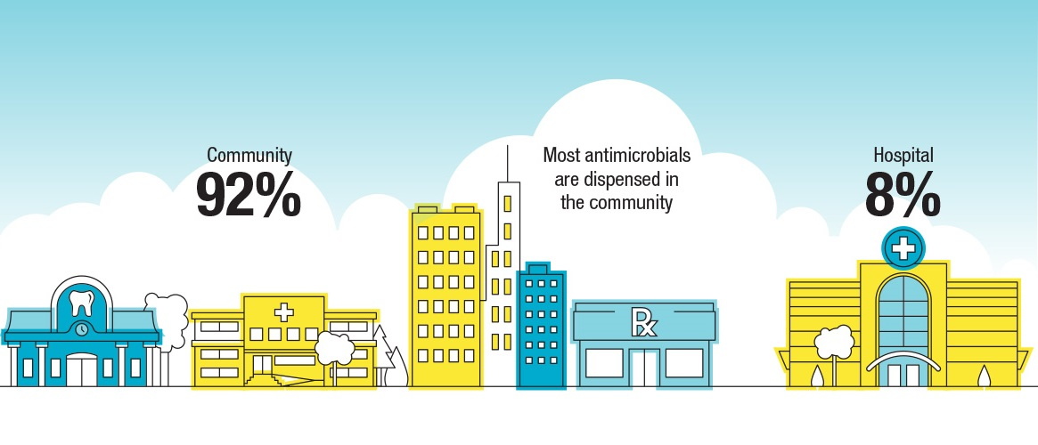
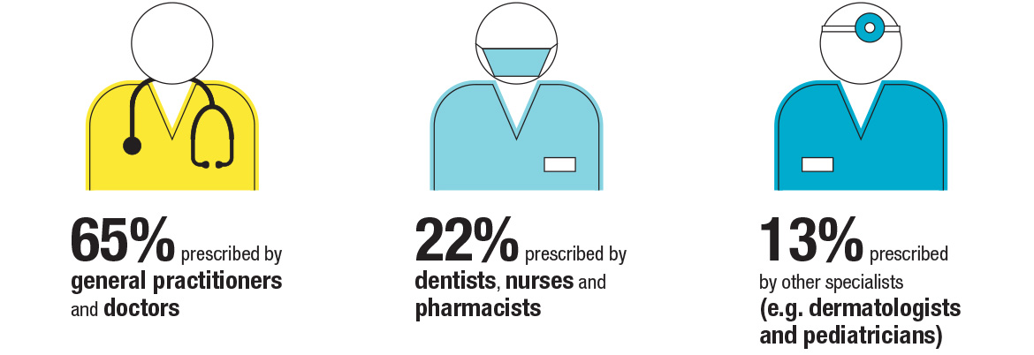
Introduction
Coûts directs et indirects de la diarrhée associée aux antibiotiques se comptent en plusieurs centaines de millions de dollars
Médecins de familles sont les plus grands prescripteurs d’ATB
Plus le spectre de l’ATB est large, plus le risque de DAA est élevé
Qualité de vie des patients affectée par cet effet indésirable
Quelques études menées semblent en faveur des probiotiques mais pas de régime ou d’indication claire
Question de recherche : Est-ce que la prise de probiotiques permet de diminuer le risque de diarrhée associée à la prise d’antibiotiques chez les adultes ?
P : Adultes prenant un traitement antibiotique
I : Prise de probiotiques
C : Pas de prise de probiotiques ou placebo
O : Réduction du risque de diarrhée
Notes:
Pas de données explicites donnant le coût des hospitalisations, traitement et mortalité associé à la diarrhée au Qc mais aux USA les diarrhées nosocomiales à C. difficile coutent 1.1 milliards de dollars
Il fallait faire un choix entre la population pédiatrique et la population adulte.
Adulte choisi vu que nous sommes plus exposés à cette population
Physiologie changeante chez l’enfant et résultats moins généralisables si on les avait inclus vu la taille de notre étude
Expliquer la rationnelle : augmenter la proportion des bonnes bactéries pour preserver la flore

Slide 4
Méthodologie
PubMed consulté en premier
MeSH utilisés : Diarrhea AND Anti-Bacterial Agents AND Probiotics AND Adult
107 résultats obtenus classés ensuite en ordre chronologique inversé
Limitation aux méta-analyses et revues systématiques → 18 résultats (2002 à 2022)
2 méta-analyses sélectionnées publiées toutes les deux en 2021 à quelques mois d’intervalle
Articles inclus s’arrêtaient en février 2020 et mai 2021
Autres études exclues soit sur la base de leur titre ou leur résumé qui ne correspondait au PICO, ou soit à cause de leur ancienneté
Nouvelle recherche par mots-clés : « antibiotics diarrhea probiotics » avec résultats filtrés pour ECR + dates correspondant de 2021 à ce jour pour trouver études non utilisées dans les méta-analyses → aucun résultats pertinents trouvés
Notes:
Pas de sous-catégorie pour ne pas restreindre la recherche dès le début
Malgré qu’il s’agisse de deux méta-analyses ayant été publiées relativement en même temps, j’ai pris la décision de les sélectionner toutes les deux car le choix des articles au sein celles-ci n’était pas 100% identique ce qui fait en sorte que les conclusions tirées pouvaient avoir un potentiel de divergence.

Slide 5
Méthodologie
TripDataBase utilisé en 2e avec l’onglet PICO
Termes plus vagues utilisés afin de générer plus de résultats
Aucun résultat pertinent pour la question de recherche
Moteur de recherche Google Scholar utilisé en dernier lieu
Termes utilisés : « antibiotics diarrhea probiotics » + filtre « since 2022 »
4270 résultats obtenus → quasi-totalité ne correspondant pas au PICO
Un RCT ciblé sur la première page comparant l’usage d’une souche de probiotique à un placebo en cas d’AAD chez les adultes
5 pages suivantes consultées mais aucun article pertinent sorti du lot
Notes:
Au sein des deux méta-analyses trouvés, les enfants ont été exclus, donc le 3e article sélectionné devait se restreindre à la population adulte. Il faut toutefois noter qu’un grand nombre d’études s’intéressant à la population pédiatrique sur ce même sujet est disponible dans les différentes bases de données. Il serait intéressant éventuellement de comparer les résultats chez les adultes vs chez les enfants au cours d’une prochaine revue de littérature.

Slide 6
Méthodologie
Les grilles d’analyse disponibles sur le portail académique du programme de résidence en médecine familiale de l’UdeM ont été utilisées
Étude #1 : Probiotics for the Prevention of Antibiotic-associated Diarrhea in Adults: A Meta-Analysis of Randomized Placebo-Controlled Trials
Étude #2 : Probiotics for the prevention of antibiotic-associated diarrhea : a systematic review and meta-analysis
Étude #3 : Bifidobacterium lactis CCT 7858 Improves Gastrointestinal Symptoms by Antibiotics Treatment: a Double-Blind, Randomized, Placebo-Controlled Trial
Notes:
Grilles accessibles via la plateforme Studium – Formation Continue.

Slide 7
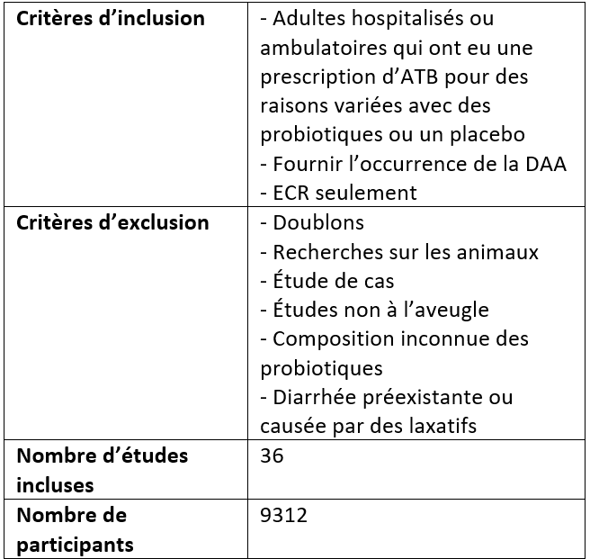
Résultats étude #1
Réduction de 38% de l’incidence de la DAA avec les probiotiques vs le placebo (RR = 0.62, IC : 0.51 – 0.74) en combinant toutes les études.
Durée de probiotique égale au traitement ATB est plus efficace que de prolonger le probiotique 7 jours ou plus après la fin de l’ATB (RR = 0.42, CI : 0.31-0.58 vs RR = 0.74, CI : 0.58 – 0.95).
Faibles doses de probiotiques (< 1010 CFU) sont statistiquement plus efficaces que les hautes doses (RR = 0.49, CI : 0.33 – 0.72 vs RR = 0.77, CI : 0.60 – 0.98).
Utiliser des probiotiques dans les 2 premiers jours suivant le début d’un ATB est plus bénéfique pour prévenir la DAA que de le débuter au-delà de 2 jours (RR = 0.54, CI : 0.43 – 0.67 vs RR = 0.79, CI : 0.60- 1.03)
Signification clinique : Prendre des probiotiques le plus tôt possible lors d’un traitement ATB a un effet positif et sécuritaire pour la prévention de la DAA chez les adultes.
Limitations et biais identifiés par les auteurs :
L’hétérogénéité des résultats, dont les analyses de sous-groupes et de sensibilité n’ont pu expliquer la source.
Quelques études ne mentionnaient pas certaines caractéristiques ce qui ne permettait pas à plusieurs analyses de sous-groupe d’inclure les 36 études
Biais de publication n’affectant pas le RR global, qui reste de 0.62 après avoir appliqué la méthode « trim and fill».

Slide 8
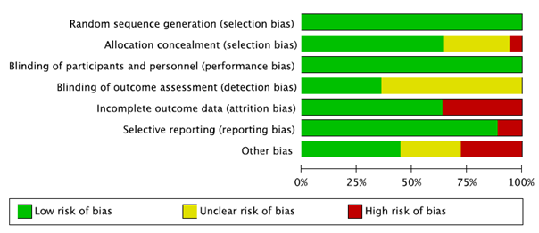
Discussion étude #1
Points forts :
Utilisation du Cochrane Handbook for Systematic Reviews of Interventions afin d’évaluer la qualité et les risque de biais de leurs articles → Ressource reconnue et accessible gratuitement
Bon repérage des biais potentiels dans les études (biais de détection, d’attrition, de pertes au suivi, de financement, etc.)
Points faibles
Peu d’explications données sur la méthodologie des auteurs → non reproductible ce qui n’exclut pas un biais de selection de la part des chercheurs
Critères d’inclusion et exclusion peu élaborés et arbitraires
Pas d’information sur la definition de la diarrhée → études incluses pouvant avoir des critères différents
Hétérogénéité importante entre les études, notée par les auteurs eux-mêmes non expliquée par les analyses de sensibilité et de sous-groupe → résultats demeurent statistiquement significatifs
Cette méta-analyse permet de répondre à mon PICO et montrant un effet bénéfique des probiotiques sur la DAA, sans être dangereux pour nous
Notes:
Ils ont inclus des études où les gens recevaient des ATB sans se soucier de la raison ce qui ne permet pas d’avoir un cadre clair d’utilisation des probiotiques pour prévenir l’AAD.
Malgré qu’ils disent avoir exclus ceux qui avaient de la diarrhée préexistante, on ne sait pas si cela fait référence à des gens ayant une maladie GI préexistante ou si c’est un critère arbitraire. Il aurait donc été souhaite de dire explicitement quelles conditions médicales auraient dues être exclues.
Constitue une bonne mise à jour de l’état des connaissances actuelles

Slide 9
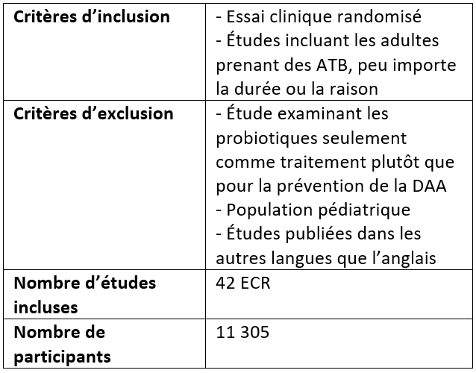
Résultats étude #2
Chez les personnes qui prennent des probiotiques, on obtient un RR global de 0.63 (0.54 – 0.73) d’avoir une DAA, lorsqu’on combine les 42 études.
6 études avec bas de risque de biais avec RR = 0.78 (0.57 – 1.07)
36 études avec un haut risque ou un risque indéterminé de biais avec un RR de 0.59 (0.50 – 0.70).
Pas de différence de risque statistiquement significatif chez les personnes avec un risque de base faible de DAA
RR de 0.61 (0.48 – 0.78) chez ceux avec un risque de base modéré de DAA.
RR de 0.55 (0.46 – 0.66) chez ceux avec un risque de base élevé de DAA.
Limitations identifiées :
La seule issue mesurée était l’incidence de la diarrhée.
L’utilité clinique aurait pu être améliorée en analysant la durée de la DAA, la sévérité de la diarrhée, le besoin d’hospitalisation et les mesures de qualité de vie.
Des analyses en sous-groupe selon le type d’ATB auraient été utiles mais impossible car plusieurs études ne mentionnaient pas les types d’ATB utilisés.
Signification clinique :
Effet protecteur modéré des probiotiques pour la prévention de la DAA.
NNT = 20

Slide 10
Discussion étude #2
Points forts :
Plusieurs bases de données utilisées pour la recherche d’articles
Détails de la méthodologie fournie en annexe (non accessible lors de ma recherche)
Critères d’inclusion bien définis permettant l’inclusion d’un nombre maximal d’articles
Utilisation de grilles PRISMA, du Cochrane Risk of Bias Tool et l’approche GRADE
Points faibles :
Hétérogénéité importante sur le plan clinique et statistique des études incluses
Différences importantes sur le plan méthodologique et clinique des études incluses
Pas d’évalutation des effets indésirables
Effet protecteur des probiotiques maintenu lorsqu’on retirait seulement les études haut risque de biais mais pert de l’effet protecteur lorsqu’on retirait également les études à risque indéterminé de biais
Donc réponse positive à notre PICO mais impact clinique demeure flou car pas de dose ou de souche particulière analysé
Effort des auteurs de nous exposer les coûts potentiellement évitables liés à l’usage des probiotiques
Notes:
J’ai décidé de prendre cette 2e méta-analyse en plus de la 1ère car le choix des articles différait quelque peu entre les deux ce qui permet d’ajouter de la valeur à la réponse à notre question clinique
Toutes les études comparant un (ou des) probiotique(s) contre n’importe quelle autre modalité de contrôle (placebo, autre souche, pas de traitement…) ont été incluses. De plus, peu importe l’ATB, leur indication ou leur durée, les études étaient admissibles.
Méthodologie reproductible et utilisation d’outils standardisés
Définition de la DAA n’était pas la même. La plupart utilisait l’échelle de Bristol pour qualifier les selles mais 11 études utilisaient des définitions différentes 18 et 5 études ne faisaient même pas mention de leur définition oductible et utilisation d’outils stadardisés

Slide 11
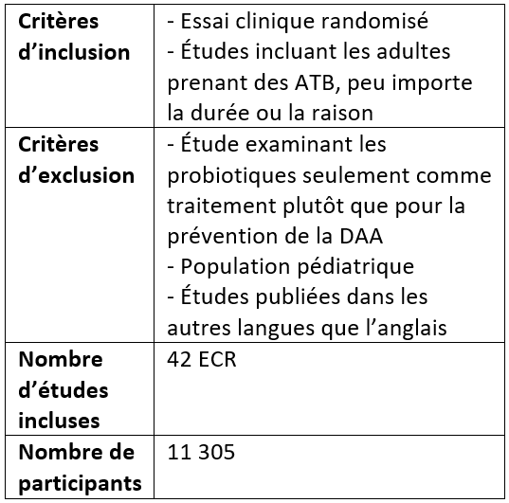
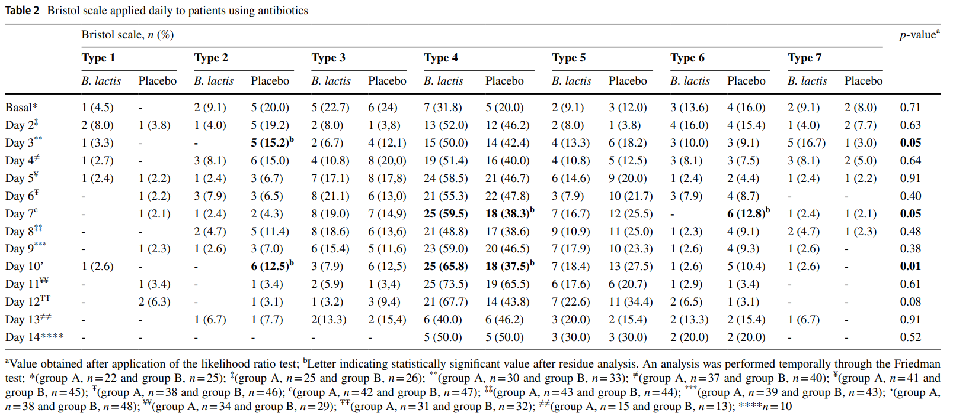
Résultats étude #3
Au 7e jour de traitement, 59.5% des personnes avec le probiotique avaient des selles de type 4 (normal sur l’échelle de Bristol) vs 38.3% des gens dans le groupe placebo. De plus, 12.8% des gens dans le groupe placebo avaient des selles de type 6 contre 0% dans le groupe expérimental (p = 0.05).
Au 10e jour de traitement, 65.8% des gens avec le probiotique avaient des selles de type 4 vs 37.5% dans le groupe placebo
Signification clinique : Basé sur leur résultats, l’usage du B. lactis CT 7858 est sécuritaire et bénéfique pour diminuer la diarrhée et les symptômes gastro-intestinaux
Limitations identifiées par les auteurs :
Pas d’analyse fécale pour évaluer la colonisation intestinale
L’échelle de Bristol était mesurée par le patient et non par un chercheur
Résultat limité à cette souche spécifique de probiotique
Notes:
Les auteurs ont analysé la sévérité de la diarrhée et d’autres symptômes GI à chaque jour dans chaque groupe. Beaucoup de données obtenues mais seulement quelques-unes étaient statistiquement significatives. Pas de comparaison globale pour l’ensemble du traitement entre les deux groupes.

Slide 12
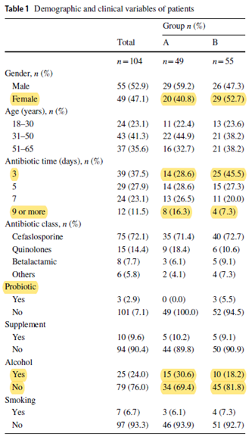
Discussion étude #3
Points forts :
Étude à double-aveugle (donc moins de biais de d’observation et de detection)
Multitude d’effets indésirables évalués également
Points faibles :
Une seule souche de probiotique étudiée
Biais de financement probable Échantillon de petite taille (n = 104)
Quelques inégalités entre les groupes experimental et controle
Durée de traitement probiotique variable entre les participants
Évaluation de la qualité des selles faite par les patients
Certaines issues mesurées sans tenir compte des pertes au suivi (per protocole au lieu d’intention to treat
Ampleur des résultats difficile à généraliser car chaque jour de traitement a été analysé indépendemment et non l’effet dans son ensemble et peu de résultats significatifs ressortaient
Manque de rigueur dans la conception de l’étude et beaucoup de failles affectant la validité interne et donc externe de l’étude
Notes:
vu que financée par la compagnie fabriquant le produit et que 3 auteurs travaillent pour celle-ci
Donc au jour 0, tous les participants des deux groupes ont répondu, alors qu’au jour 14 il n’y a que 10 personnes dans chaque groupe qui ont répondu, puisque la majorité avait terminé son traitement. Le problème c’est qu’il serait possible qu’au jour 5 par exemple, un participant ait terminé son ATB depuis 2 jours et qu’il lui reste un jour de probiotiques, mais il sera quand même comparé à un autre participant du jour 5 à qui il pourrait rester encore 2 jours d’ATB (donc potentiellement plus de DAA),
En d’autres mots, pour une journée donnée, certains participants seront encore soumis à des ATB alors que d’autres ne le seront plus, mais l’efficacité du probiotique sera quand même comparée entre ces participants sans tenir compte de cette différence.
Il faudrait faire une étude de plus grande taille, avec un protocole de recherche plus détaillé et reproductible, et sans conflit d’intérêt. Malgré la conclusion positive des auteurs par rapport à l’utilisation du B. lactis CCT 7858, je ne suis personnellement pas convaincu à 100% de son efficacité et je ne modifierai pas ma pratique basée sur cette étude

Slide 13
Conclusion
En résumé, les études analysées répondent positivement à notre question PICO…mais…
Trop d’hétérogénéité encore présente dans la littérature afin de proposer une solution claire
Plus d’études rigoureuses seraient nécessaires afin d’évaluer quelle(s) souche(s) favoriser, quelle durée de traitement et dans quelles situations cliniques les probiotiques seraient à utiliser
Une nouvelle revue de littérature semblable chez la population pédiatrique serait aussi pertinente puisqu’elle représente un large pourcentage de nos presctiptions d’ATB
En tant que médecin de première ligne, il faut se demander avant tout si une prescription d’ATB est réellement necessaire et tenter de réduire le spectre et la durée de l’ATB au maximum sachant les effets indésirables associés
Les probiotiques permettraient de réduire les coûts sociétaux de l’AAD mais ne sont présentement pas couvert par la RAMQ et les assurances privées
Notes:
Donc au niveau individual il n’est pas encore possible de les recommender à tous les patients puisque cela peut être onéreux pour certains patients (on parle de 40 à 50 dollars pour quelques comprimés parfois)

Slide 14
Références
Public Health Agency of Canada. (2019, September 20). Antibiotic use in Canada: Preserving antibiotics now and in the future: Spotlight report 2019. Canada.ca. https://www.canada.ca/en/public-health/corporate/publications/chief-public-health-officer-reports-state-public-health-canada/preserving-antibiotics/antibiotic-use.html
Kyne, L., Hamel, M. J., Polavaram, R., & Kelly, C. P. (2002). Health Care Costs and Mortality Associated with Nosocomial Diarrhea Due to Clostridium difficile. Clinical Infectious Diseases, 34(3), 346–353. https://doi.org/10.1086/338260
Bush, L. M., & Vazquez-Pertejo, M. T. (2023, April 18). Clostridioides (formerly Clostridium) difficile–Induced Diarrhea. Merck Manuals Professional Edition. https://www.merckmanuals.com/en-ca/professional/infectious-diseases/anaerobic-bacteria/clostridioides-formerly-clostridium-difficile%E2%80%93induced-diarrhea
Nancy Toedter Williams, Pharm.D., BCPS, BCNSP, Probiotics, American Journal of Health-System Pharmacy, Volume 67, Issue 6, 15 March 2010, Pages 449–458, https://doi.org/10.2146/ajhp090168
Liao W, Chen C, Wen T, Zhao Q. Probiotics for the Prevention of Antibiotic-associated Diarrhea in Adults: A Meta-Analysis of Randomized Placebo-Controlled Trials. J Clin Gastroenterol. 2021;55(6):469-480. doi:10.1097/MCG.0000000000001464
Goodman C, Keating G, Georgousopoulou E, Hespe C, Levett K. Probiotics for the prevention of antibiotic-associated diarrhoea: a systematic review and meta-analysis. BMJ Open. 2021;11(8):e043054. Published 2021 Aug 12. doi:10.1136/bmjopen-2020-043054
Michels M, Córneo E, Cucker L, et al. Bifidobacterium lactis CCT 7858 Improves Gastrointestinal Symptoms by Antibiotics Treatment: a Double-Blind, Randomized, Placebo-Controlled Trial [published online ahead of print, 2022 Jan 15]. Probiotics Antimicrob Proteins. 2022;10.1007/s12602-021-09900-6. doi:10.1007/s12602-021-09900-6

Slide 15
Références
Chapter 10: Analysing Data and undertaking meta-analyses. Chapter 10: Analysing data and undertaking meta-analyses | Cochrane Training. (n.d.). https://training.cochrane.org/handbook/current/chapter-10
Minerva. (n.d.). Minerva Website. http://www.minerva-ebm.be/Home/Glossary?alpha=b#glossaryId13
Contributeurs aux projets Wikimedia. (2023). Échelle de Bristol. fr.wikipedia.org. https://fr.wikipedia.org/wiki/%C3%89chelle_de_Bristol

Slide 16
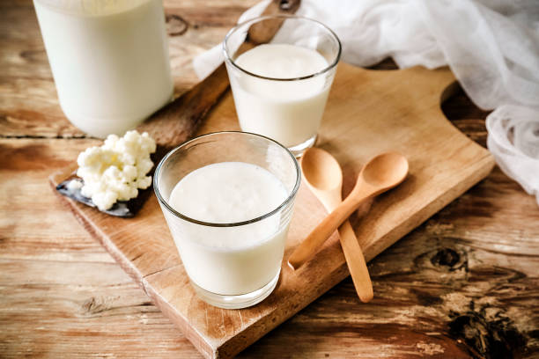
Merci pour votre attention!
Remerciement spécial à Dre Véronique Sergerie et Dre Marie Nguyen pour la supervision du projet

